Slide 1
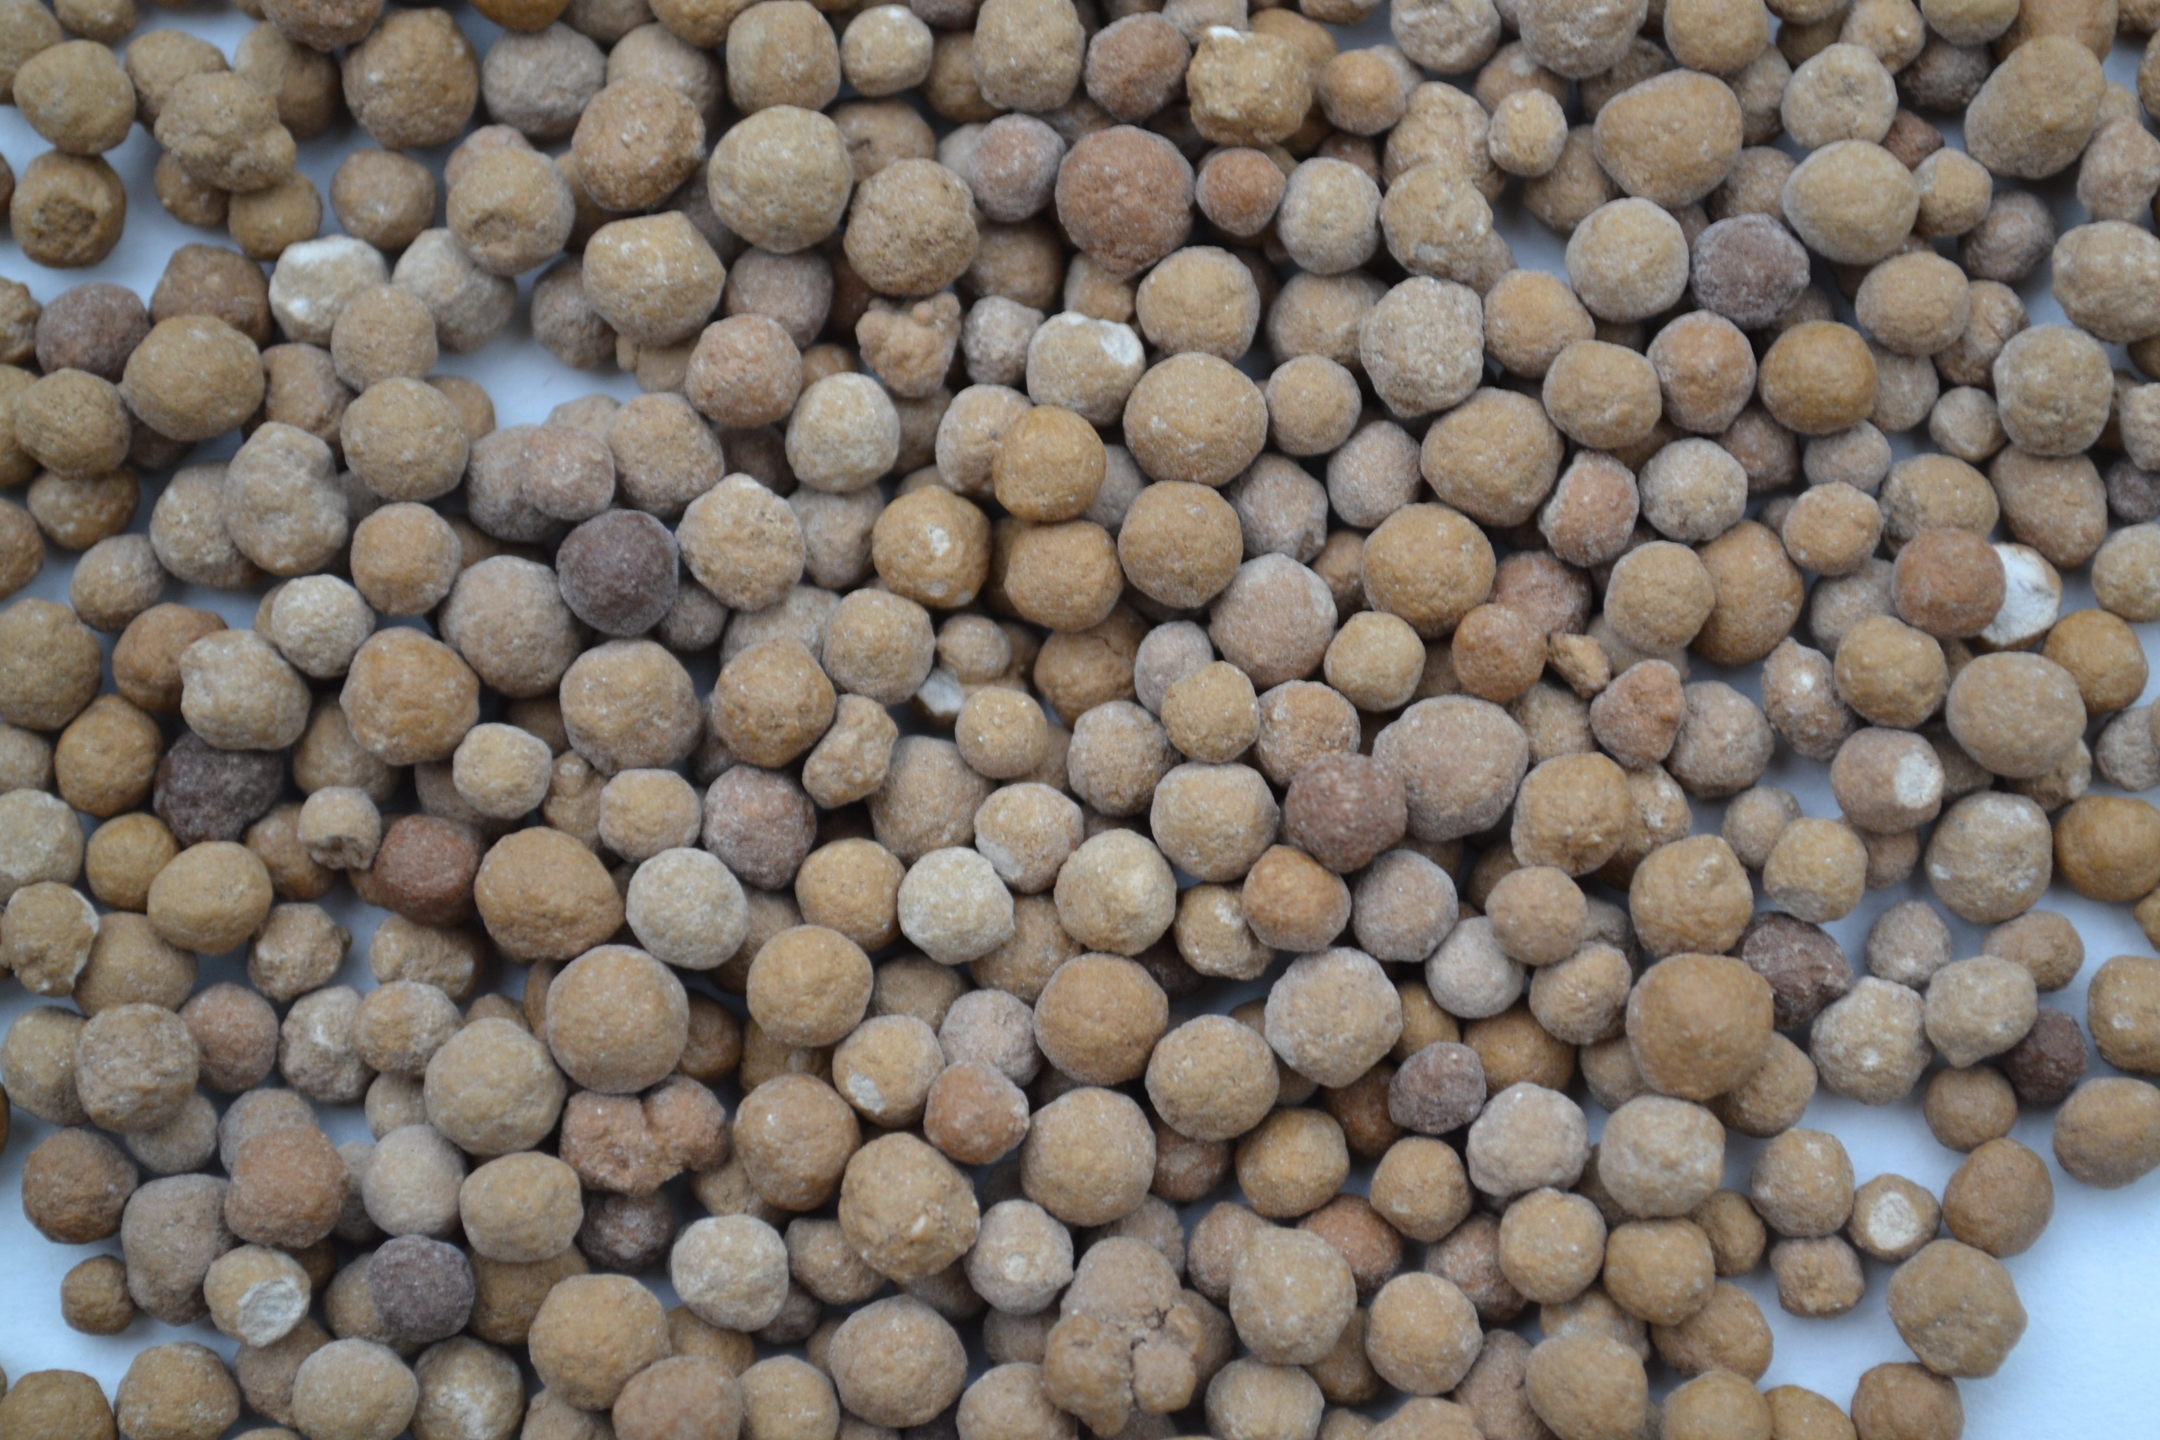
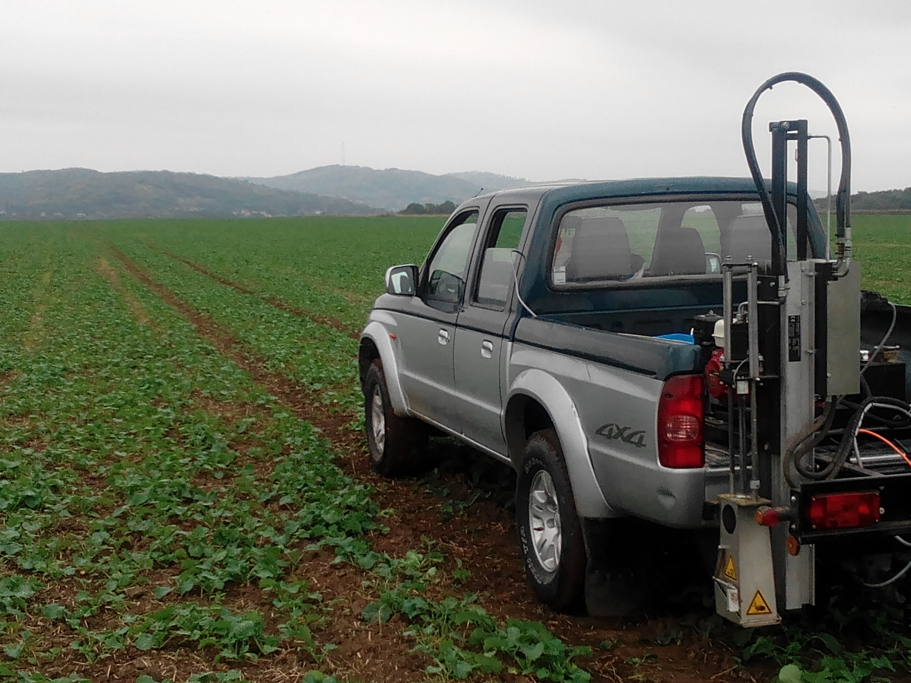
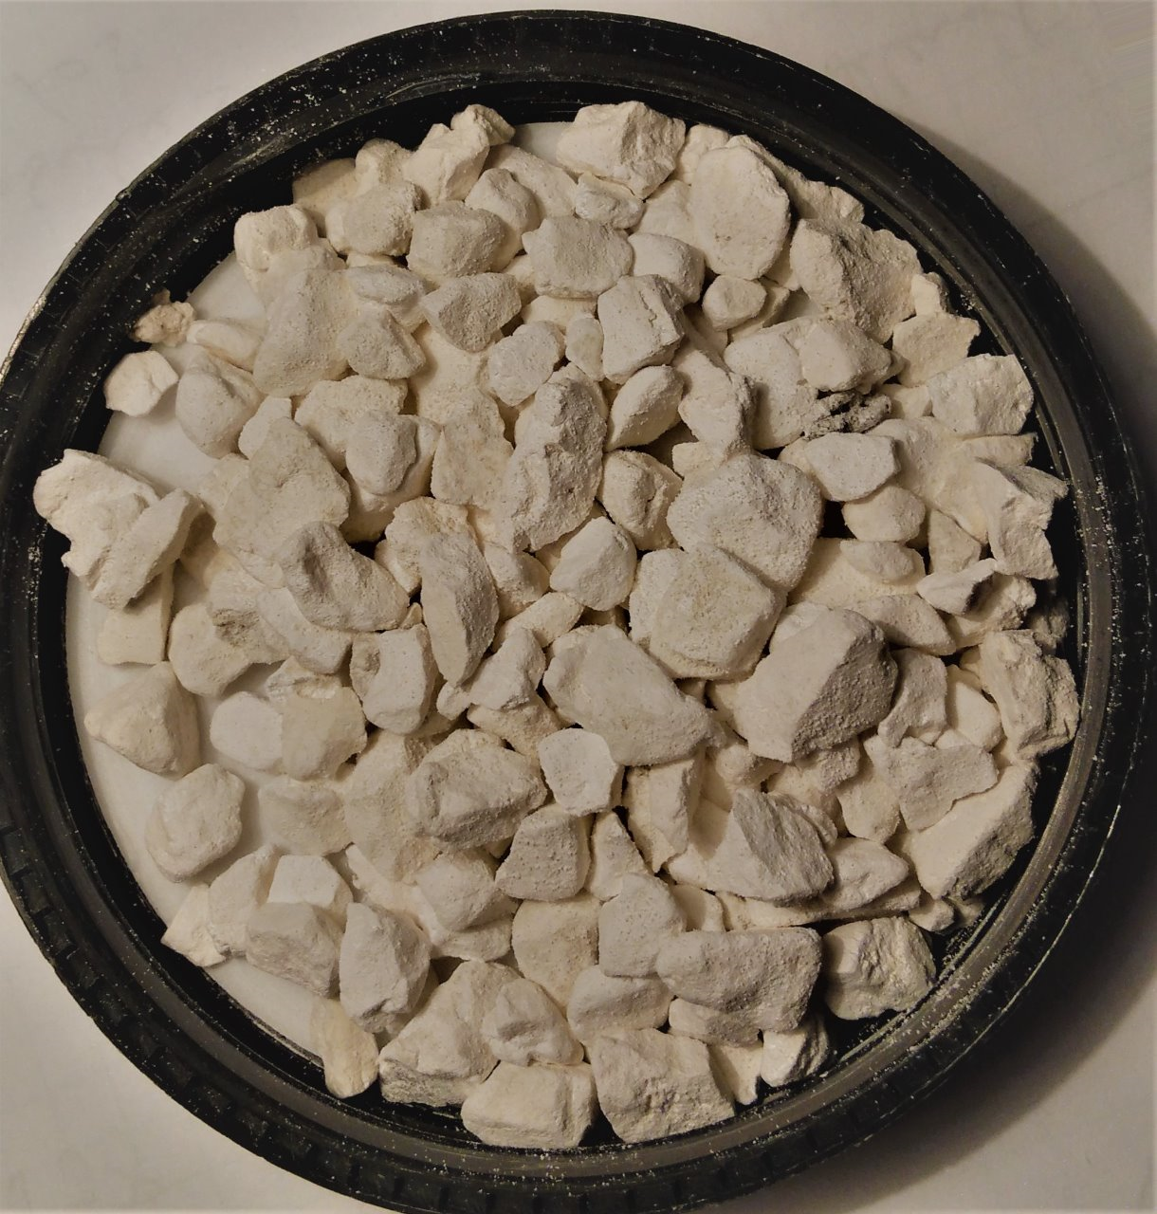
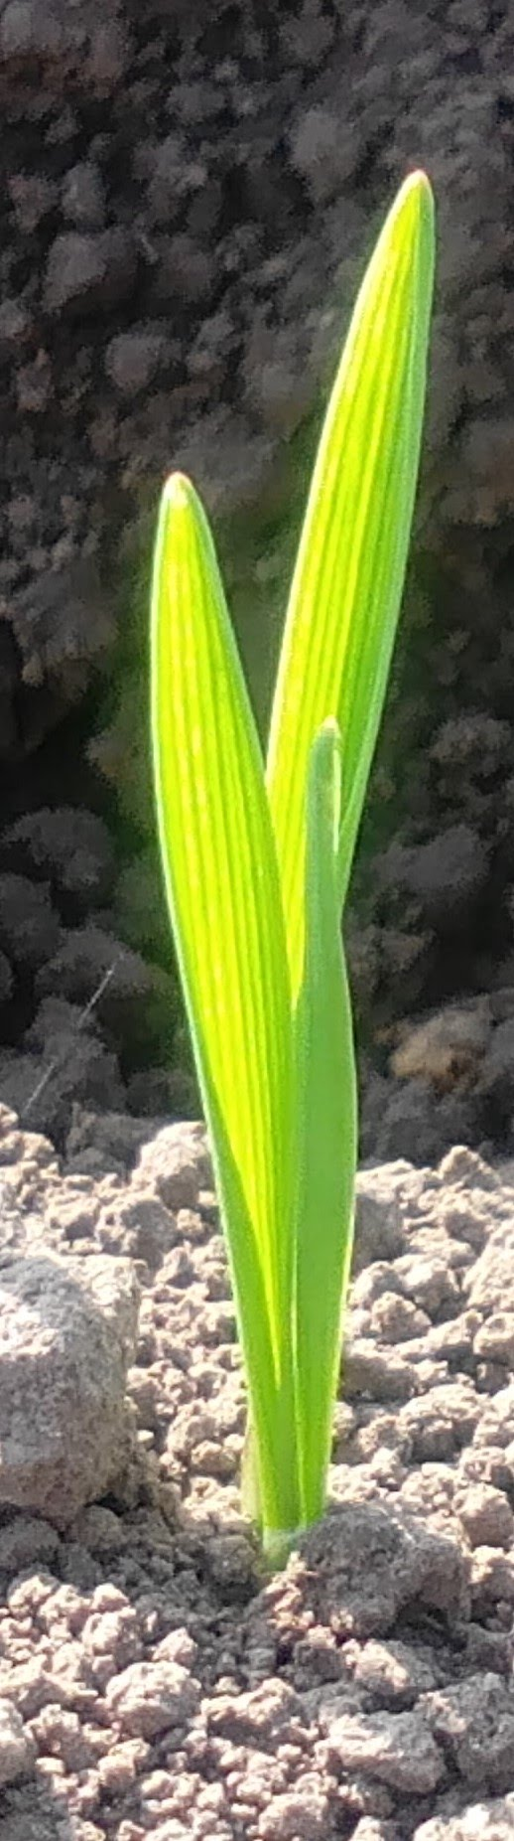
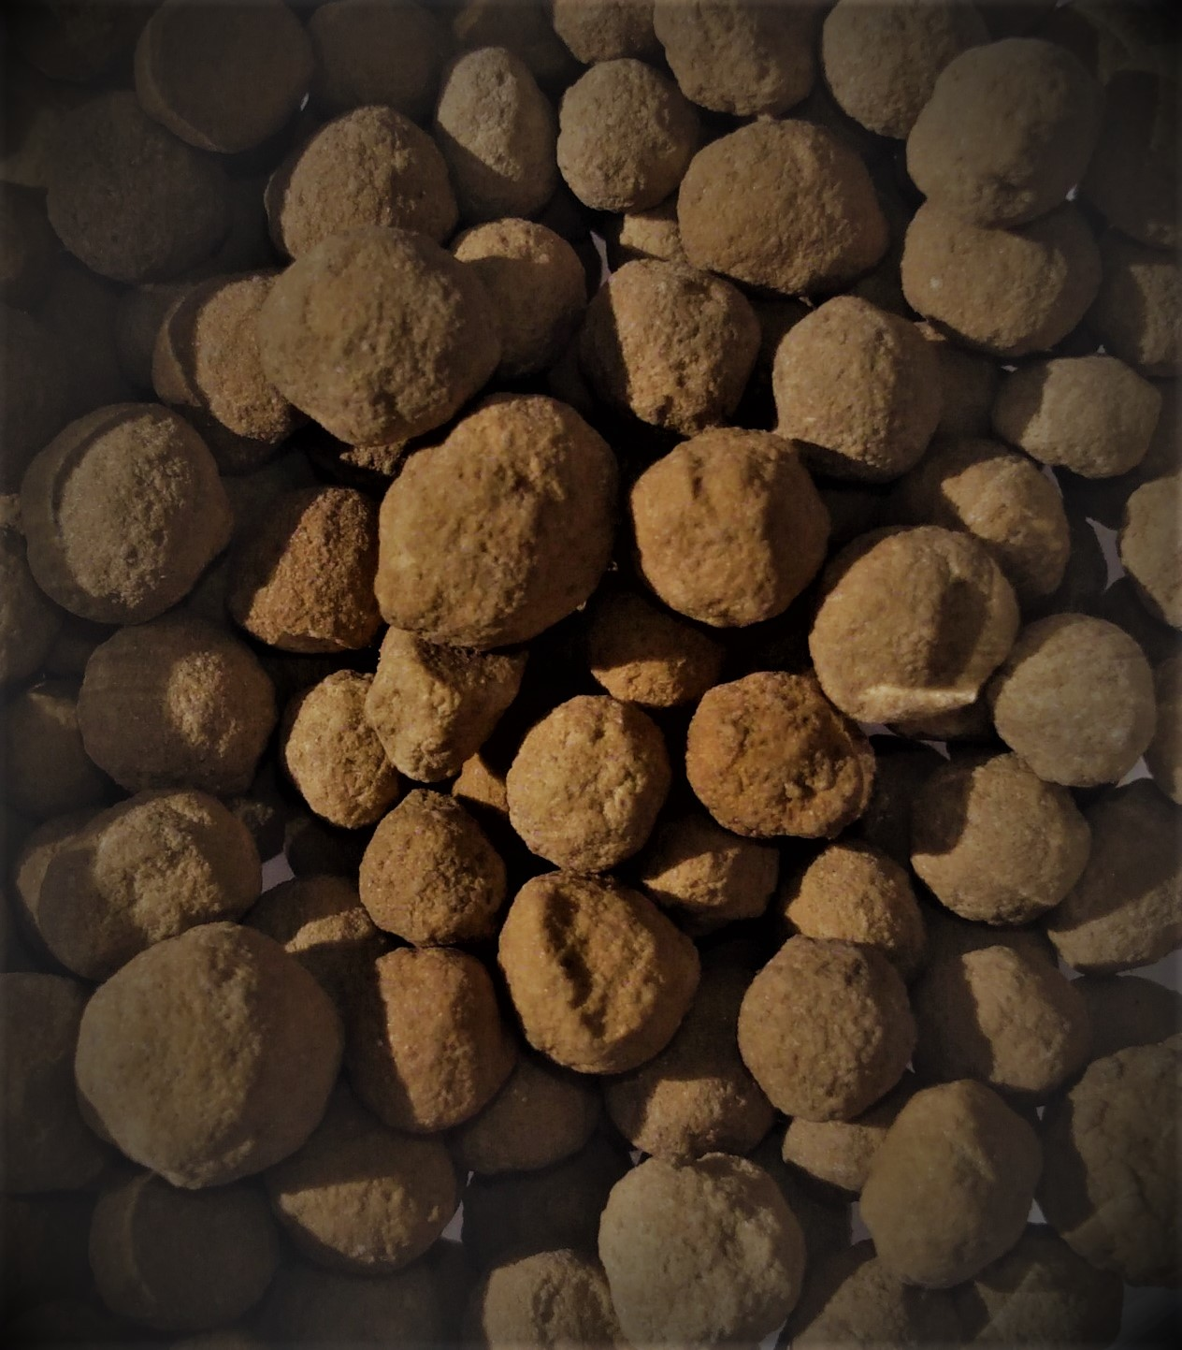
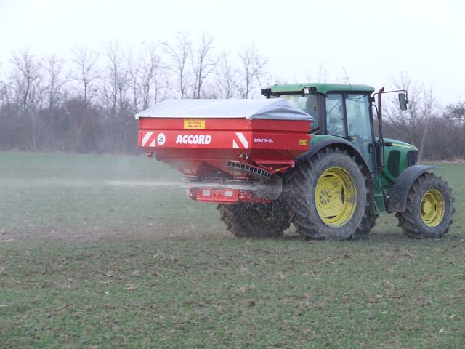
Talajjavítás a gyakorlatban
NAKAdémia 2019
Szabó Szilárd, Bucsi Tamás- Agro AIM HUNGÁRIA Kft.

Slide 2
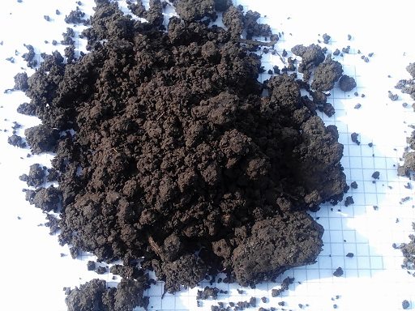
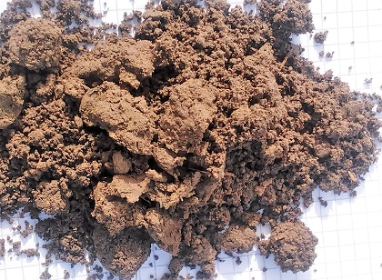
FOLYAMAT
PRECÍZIÓS
táblán belüli differenciál
Táblaszintű
-átlag (hagyományos)
DÖNTÉSEK
mit, mennyit, hogyan, mikor
TERVEZÉS, SZÁMÍTÁS
MIKOR?
Állományban?
JAVÍTÓ ANYAG
KIVÁLASZTÁSA
PONTOS DÓZIS
MEGHATÁROZÁSA
KIJUTTATTÁS
MILYEN GÉP ÁLL
RENDELKEZÉSRE
MILYEN JAVÍTÓ ANYAGOT
VÁLASZTOTTAM?
kijuttatás 1 vagy több
menetben
FELTÖLTŐ/FENNTARTÓ
HATÓANYAG+HASZNOSULÁS
VISSZAMÉRÉS
TALAJJAVÍTÁS

Slide 3
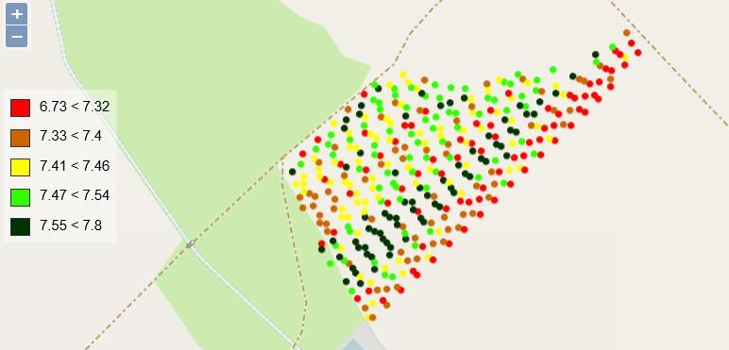
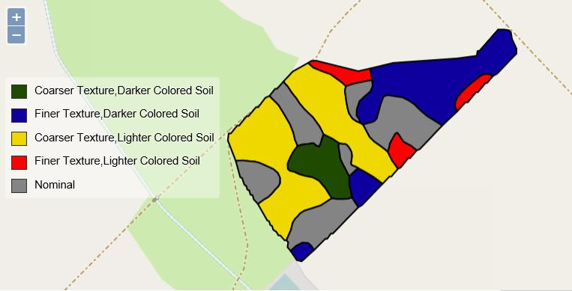
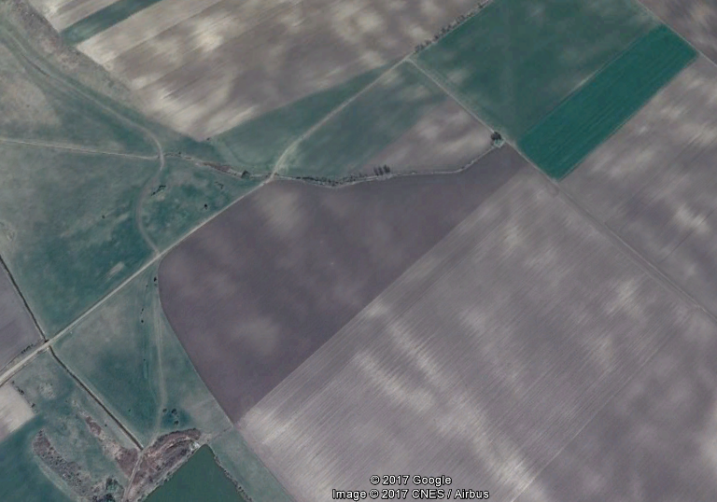
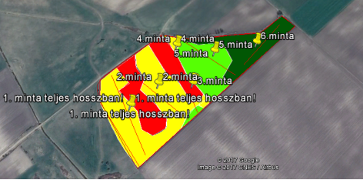
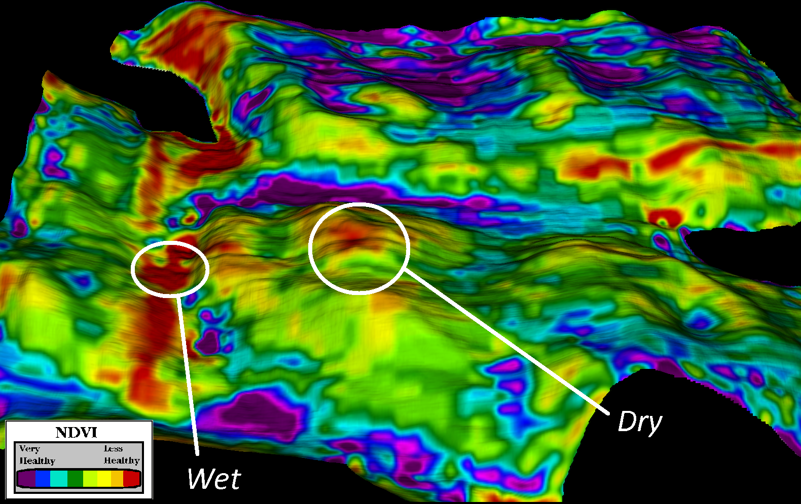
MENNYIT, MIVEL?
HAGYOMÁNYOS (5 ha-os mintavétel)
Művelési zóna alapú- precíziós mintavétel
TÁBLA ÁTLAGRA TUDOK CSAK SZÁMOLNI
ZÓNÁRA LEBONTVA TUDOK TERVEZNI

Slide 4
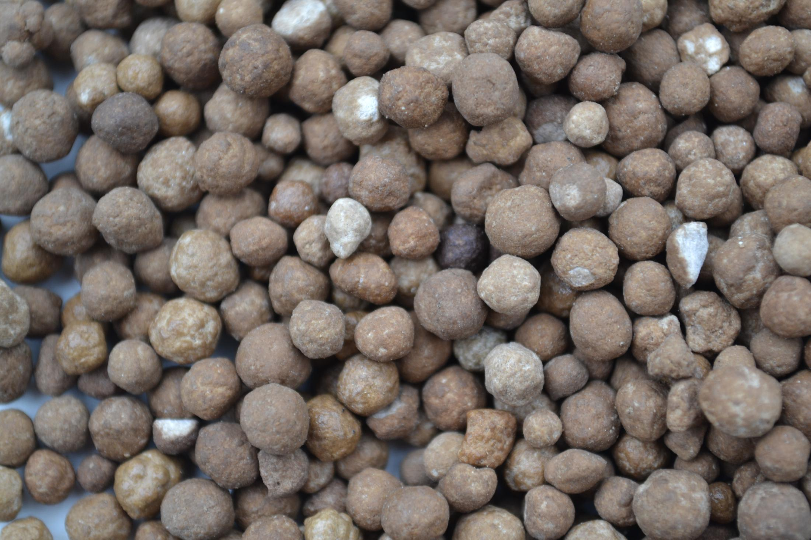
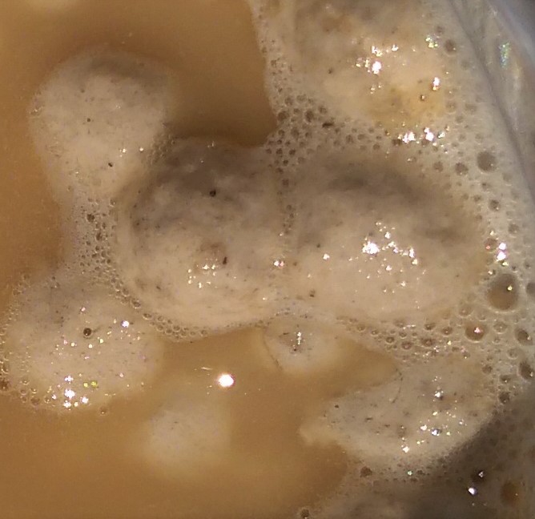
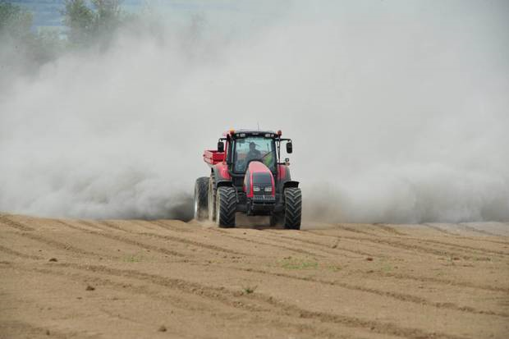
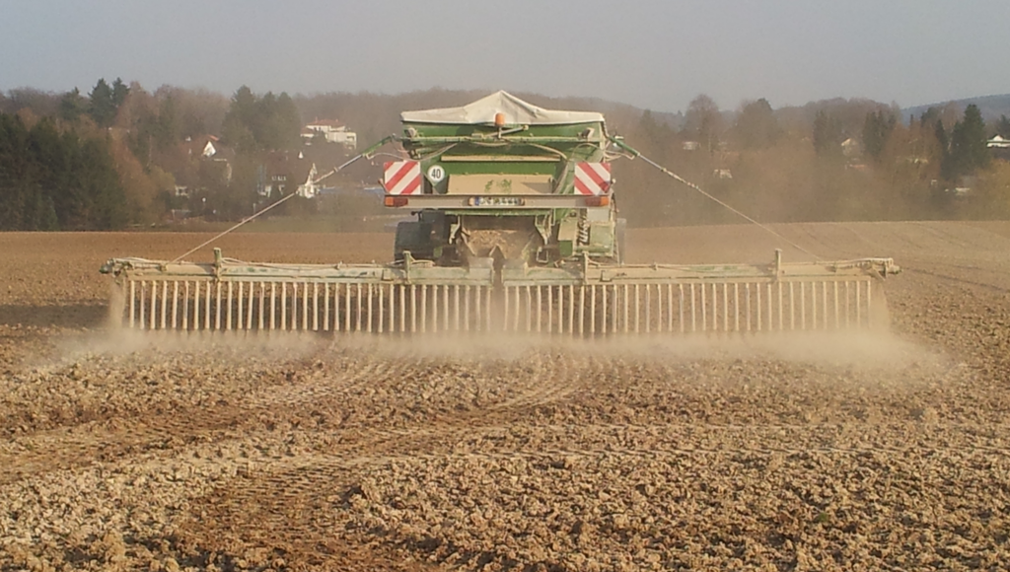
MIVEL? MENNYIT?
2-6 mm CaCO3 granulátum
kompaktált CaO

Slide 5
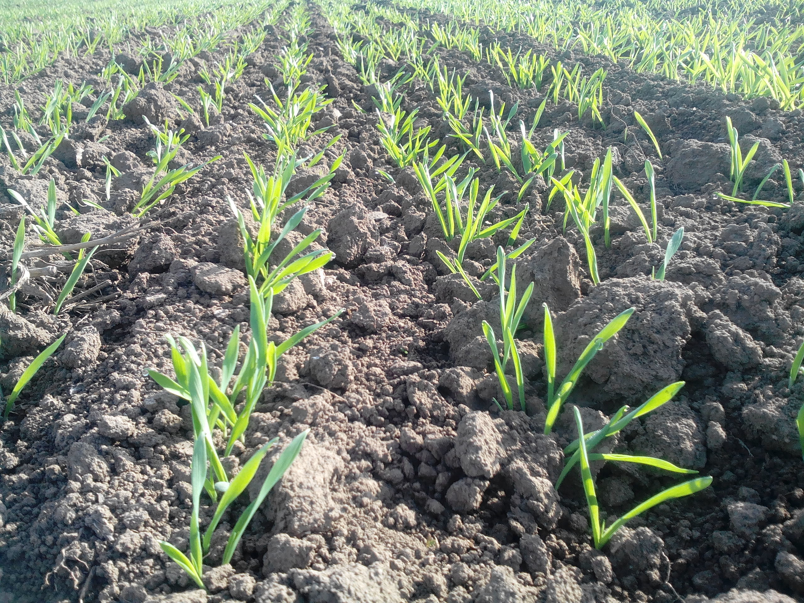
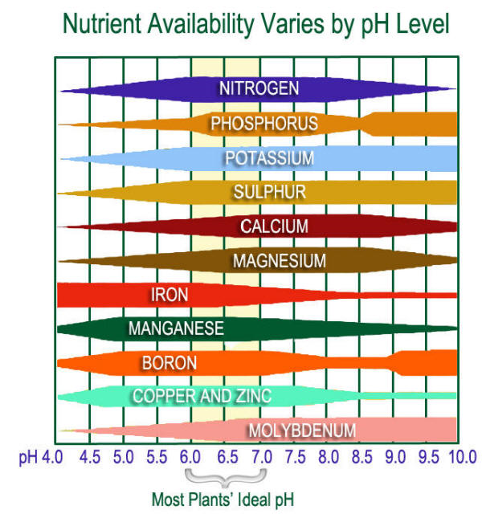
Visszamérés: hatékonyság, lemosódás, feltáródási ütem
Nagyobb dózis esetében osztott kijuttatás
Mikroelem (cink, vas, réz) utánpótlás fokozott figyelem!
Állományra, vetés előtt-magágyba (gátló hatások)
Fenntartó talajjavítás!

